Slide 1



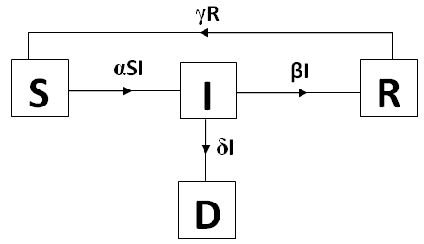
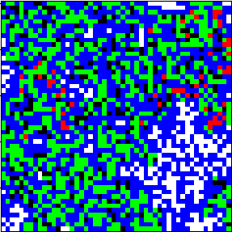
Modélisation et simulation de la propagation d’une épidémie
DÉPARTEMENT D’INFORMATIQUE
Cédric DE Muelenaere, Antoine Bedaton, Pierre DEFRAENE, Nathan MAROTTE, et Mathieu MUGRABI
Le choix du modèle influence le résultat
Titre 2
Chaque modèle essaye de représenter au mieux possible la réalité en essayant d’approximer des calculs difficiles. Dans le cas des épidémies, nous pouvons jouer sur les différents états de chaque individu. Le premiere modèle, le plus simpliste, propose 3 états, soit une personne est Saine d’une maladie, soit elle est Infectée, soit elle est guérie ( R ) et chaque modèle rajoute un ou plusieurs états ainsi que des transitions d’un état à l’autre avec des probabilités que l’on peut faire varier.
UNIVERSITÉ LIBRE DE BRUXELLES - FACULTÉ DES SCIENCES
Aucun modèle n’est parfait … Sauf 1
Le modèle parfait est, en soit, l’expérience que l’on souhaite modéliser. Le travail d’un modelisateur est donc de créer un modèle le plus proche possible de la réalité pour pouvoir utiliser ses calculs & programmes pour prédire de futures catastrophes.
La simulation d’épidémie
Pouvoir simuler de manière précise des épidémies permet de tester des décisions pour voir leur influence avant de les appliquer au cas concret. Par exemple pour voir trouver la couverture vaccinale optimale, ou bien l’efficacité d’une quarantaine
Vous disposez de 2 posters :
- Le poster principal (celui-ci, PDS-INFO-1-Gx.ppt où x est le numéro du groupe) qui présente le sujet.
- Le poster secondaire (PDS-INFO-2-Gx.ppt où x est le numéro du groupe) donne plus de place pour détaillez les aspects scientifiques et techniques.
L’organisation du de la structure des posters est libre mais il faut veiller à proposer 2 niveaux de lectures : un niveau simple pour le grand public et un niveau plus avancé pour les spécialistes (utilisation de cadres, de couleurs, de logo, …).
Les posters doivent inclure les éléments suivants :
- La question scientifique posée présenté de manière claire
- Le contexte scientifique (existant, état de l’art, …)
- Méthodes employés
- Des exemples clairs
- Les résultats obtenus
- Une conclusion / synthèse
© Toute reproduction, même partielle, doit indiquer clairement le nom de tous les auteurs, le nom du Département, ainsi que la mention « Printemps des Sciences 2018 – Exposition des Sciences – Bruxelles »

